Slide 1
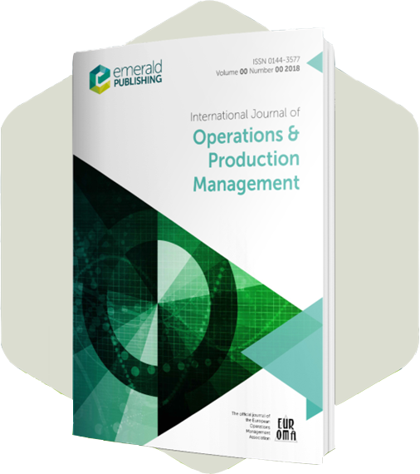
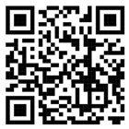


International Journal of Operations & Production Management
Meet the Editors Session in Seoul
장소: 한양대학교 경영관 (706동)
일시: 2025년 9월 25일 (목) 16시 – 17시 30분
Presented by:
Constantin Blome (Consulting Editor) Stockholm School of Economics
Byung-Gak Son (Managing Editor) Bayes Business School
행사안내 및 사전등록:
(등록마감일: 9/21)
Moderated by:
김명교 (Social Media Editor, Editorial Review Board) 한양대학교 경영대학
Sponsored by:
The Institute for Operations Research and the Management Sciences (INFORMS) Korea Chapter
한양대학교 경영연구소

